Slide 1
Музикотерапія

Slide 2
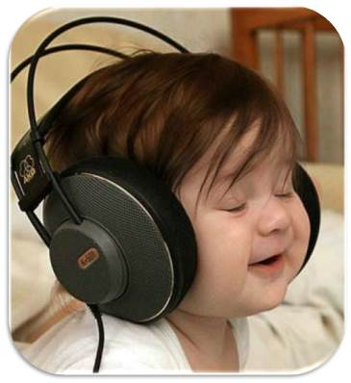
Сьогодні, як ніколи, особливої актуальності набувають захо­ди зі створення нових ефективних методів реабілітації та профі­лактики, нетрадиційних підходів, що підвищують резервні мож­ливості організму дитини. Тобто, очевидною постає необхідність упровадження в навчально-виховний процес різних здоров'я-підтримувальних технологій, серед яких заслуговує на увагу нова галузь психолого-педагогічного напряму під назвою "музикотера­пія".

Slide 3
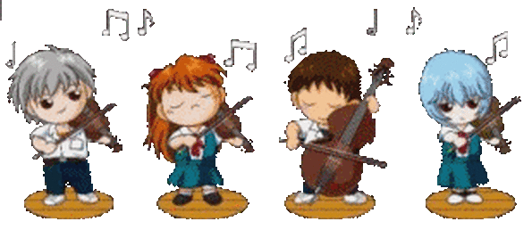
У перекладі з грецької термін "музикотерапія" означає "зці­лення музикою".
В педагогічному сенсі, музикотерапія може бути дієвою допомогою в оптимізації навчально-виховної роботи, спрямованої на формування та розвиток особливої новітньої психокультури, яка в майбутньому, на думку вчених, дасть людству шанс на виживання й розквіт.

Slide 4
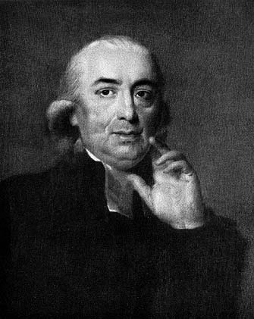
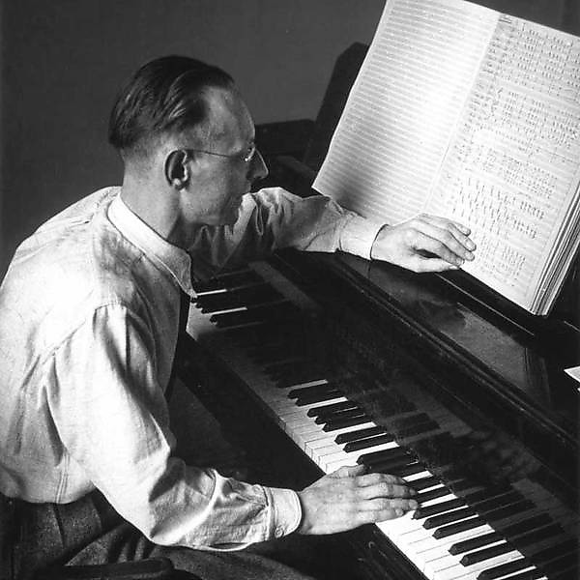
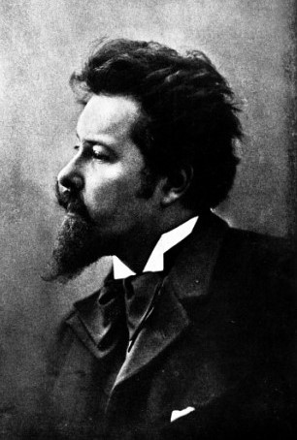
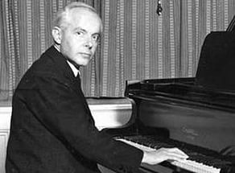
Парціальна програма "Веселкова музикотера­пія: оздоровчо-освітня робота з дітьми старшого дошкільного віку" базується на ідеях:
"ритмопластичного виховання" Еміля Жак-Далькроза / Emile Jaques-Dalcroze
елементарного музикування в розвитку творчого начала і само­стійності мислення дітей системи Карла Орфа /Carl Orff /
ор­ганічного взаємозв'язку музики, слова і жесту концепції Йоганна Гердера /Johann Herder/
важливості значення фольклору, народних ладів і ритмів у дитячому музичному вихованні Бели Бартока /Bella Bartok/

Slide 5
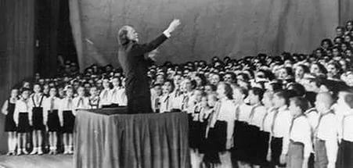
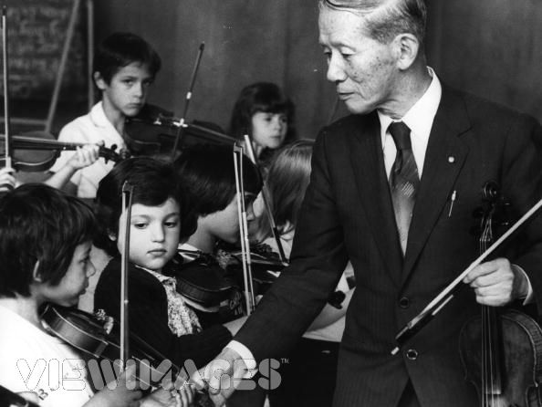
пропагування необхідності музики як джерела душевного збагачення й гармонійного виховання Золтана Кодая /Zoltan Kodaly/
абсолютної віри в безмежність ди­тячого потенціалу Шінічі Сузукі /Shinichi Suzuki/, музичного навчання Вальдорфської педагогіки
А також використовува­ли ідеї чи окремі елементи концепції музично-раціональної пси­хотерапії В. Петрушина ,
авторської системи психокоригування В. Драганчук,
методики розвитку та комплексної корекції різних сторін психіки дітей дошкільного та молодшого шкільно­го віку М. Чистякової
дослідження Г. Побережної про вико­ристання музикотерапії у процесі дитячої психокорекції.

Slide 6
Основні завдання програми:
гармонізація емоційно-почуттєвої та вольової сфер
зняття емоційно-психологіч-ного напруження та досягнення катарсису у процесі музично-творчої діяльності
усунення психо-фізіо-логічних блоків, розкрі-пачення поведін-кових утисків
розвиток музично-творчих здібностей і задатків
розвиток креатив-ності
Фор-мування мовлен-нєвої культури та соціаль-ної комунікат-ивності
Становле-ння індивідуальної самодостатності.
формування музичної обізна-ності та компе-тентності

Slide 7
Методологічними засадами побудови змісту програми є такі підходи:
• саногенний — оздоровлення через розкриття резервних й адаптивних можливостей дитячого організму;
• комплементарний - взаємодоповнення освітніх та оздоров­чих цілей і завдань;
• гедоністичний - отримання радості та задоволення від на­вчально-музичного процесу;
• аксіологічний - забезпечення ціннісних орієнтирів стосовно музичного мистецтва;

Slide 8
• комунікативний — спрямування на оптимізацію комуніка­тивної сфери дитини, формування особистісної розкутості та самодостатності, забезпечення довірливих стосунків між пе­дагогом (музичним керівником) та дітьми;
• соціокультурний - формування почуття власної гідності та само­поваги, усвідомлення індивідуальної значущості себе та інших;
• інтроспективний — зумовленість розвитку основ самопізнан­ня, самоусвідомлення, самозаглибленні

Slide 9
Для впровадження музикотерапії в педагогічний процес до­шкільного та позашкільного навчального закладу доцільно про­водити гурткову роботу з дітьми старшого дошкільного віку.
Рекомендована форма організації занять - групова. Кількість дітей у групі - від 7-ми до 12-ти.
Періодичність і тривалість занять - 1 раз на тиждень, 35-40 хв.

Slide 10
Очікувані результати:
• гармонізація емоційно-вольової сфери;
• посилення емоційної стійкості до стресів;
• поліпшення фізичного здоров'я;
• розкриття природних здібностей і задатків;
• сформованість певного рівня музичної обізнаності та компе­тентності;

Slide 11
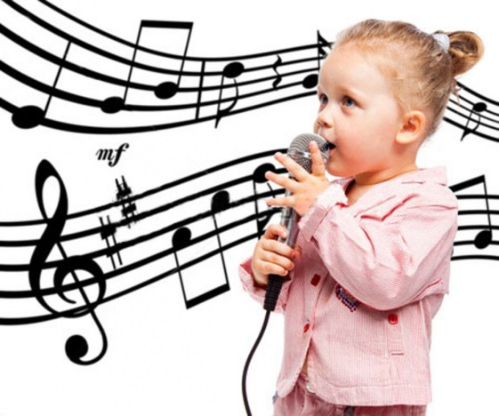
Впровадження парціальної програми "Весел­кова музикотерапія: оздоровчо-освітня робота з дітьми старшого дошкільного віку" в освітній процес дошкільної освіти сприятиме:
• виправленню існуючих практично-теоретичних суперечнос­тей та підвищенню ефективності реалізації виховних, на­вчальних і розвивальних завдань музичної змістової лінії Базового компонента дошкільної освіти України;
• доповненню знаннєвої та особистісно-ціннісної орієнтації ор­ганізації педагогічного процесу, спрямованого на мобіліза­цію інтелектуальних, емоційних, рухових, мовленнєвих та інших функціональних можливостей організму дитини;
• створенню в дошкільному навчальному закладі сприятливо­го розвивального та здоров'япідтримувального середовища

Slide 12
ЗМІСТ ПРОГРАМИ
У змісті парціальної програми "Веселкова музикотерапія: оздоровчо-освітня робота з дітьми старшого дошкільного віку" на­ведено основні оздоровчо-освітні завдання та очікувані результати музикотерапевтичної роботи за темами занять та кількістю годин на вивчення кожної теми.

Slide 13
Теми програми
ЗВУКОВА МОВА ТІЛА (4 заняття)
ЗВУКИ ПРИРОДИ (4 заняття)
«ДЕРЕВ`ЯНІ», «СКЛЯНІ», ТА «ЗАЛІЗНІ» ЗВУКИ (12 занятть)
ЗВУКИ МУЗИЧНИХ ІНСТРУМЕНТІВ (4 заняття)
ЗВУКИ ВСЕСВІТУ (4 заняття)

Slide 14
Організовуючи діяльність гуртка, музичний педагог має па­м'ятати про:
первинність музичного впливу (важливішою є музика, а не медицина);
профілактичну спрямованість (попередження та корекція негативних емоційно-стресових станів - ефективний спосіб запобігання хворобам);
пріоритетність активної творчості (тільки в активній музич­ній діяльності можливе розкриття інтелектуально-творчого потенціалу та розвиток комунікативної культури).

Slide 15
Для успішного проведення музикотерапевтичної гурткової ро­боти ми рекомендуємо використовувати широкий арсенал специ­фічних методів та прийомів:
• метод катарсично-ігрової діяльності;
• метод тілесно-орієнтованої спрямованості музично-ритміч­них рухів;
• метод релаксаційно-оздоровчого сприймання музики;
• метод оздоровчого співу та вокалізації позитивно-стверджу­вальних афірмацій;
• метод внутрішньо-виражального музикування;
• метод гармонійного резонансу (його дія можлива лише за умови гармонійного та збалансованого внутрішнього ста­ну педагога) тощо.

Slide 16
Кожне музикотерапевтичне заняття містить такі види робо­ти:
привітання-звертання,
музично-танцювальна діяльність,
ди­хальна та пальчикова гімнастики,
слухання та прислухання,
спів та інсценізація пісень,
музично-ігрова діяльність,
музикуван­ня, музична релаксація,
прощання-звертання
Їх послідовність бу­дується на дотриманні принципу контрасту (чергування актив­них (рухливих) і пасивних (спокійних) видів діяльності) та вимог побудови динаміки заняття {досягнення кульмінаційного сплеску емоційно-почуттєвої сфери дітей і поступове приведення її до нормального, спокійного та врівноваженого стану).

Slide 17
Основні етапи заняття:
розігрівання,
кульмінації,
врівноваження.

Slide 18
РЕКОМЕНДОВАНА МУЗИКА ДО РІЗНИХ ВИДІВ МУЗИКОТЕРАПЕВТИЧНОЇ ДІЯЛЬНОСТІ
Привітання-звертання
1. Fiesta Mediterranean "Rondo Veneziano".
2. П. Чайковський "Вранішній роздум", "Солодка мрія" з ци­клу "Дитячий альбом".
3. В. Моцарт Ларгето з концерту для фортепіано з оркестром c-moll.
4. И. С. Бах Adagio з Браденбурзького концерту № 1.
5. Інструментальні імпровізації.

Slide 19
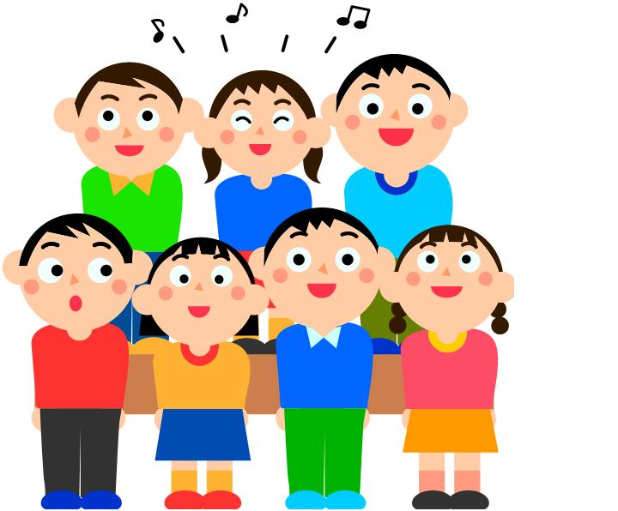
Спів та інсценізація пісень
1. Українські народні пісні: "Вийди, вийди, сонечко", "Ой на горі жито", "Іди, іди, дощику та ін. з диску "Вийди, вийди, сонечко: українські народні пісні співають діти".
2. Муз. А. Мигай, сл. Н. Кулик "Дощик".
3. Муз. В. Мураделі, сл. М. Садовського "Сонячний зайчик".
4. Українські дитячі колядки та щедрівки: "Біг козелець", "Коляда, коляда", "Гиля-гиля".
5. "У лісі-лісі темному" у сучасній обробці.
6. Українські дитячі веснянки: "Прийди, прийди, Весно-красна" "Вийди, вийди, Іванку".

Slide 20
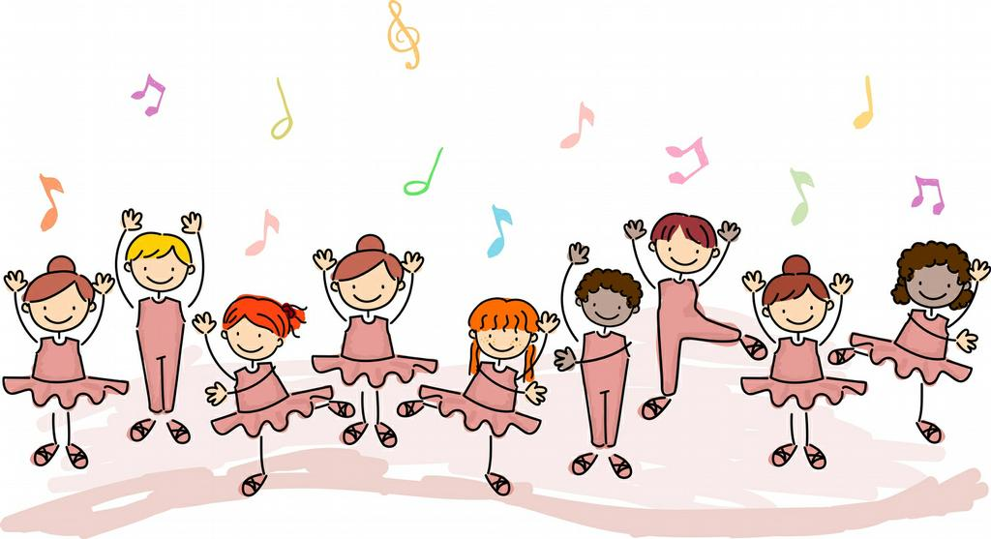
Музично-танцювальна діяльність
1. "La Bastringue", французький танок.
2. А. Вівальді Концерт для флейти з оркестром, ля мажор, І ч.
3. І. Стравінський "Танок" з балету "Петрушка".
4. И. Брамс "Угорський танок № 5".
5. Муз. Є. Крилатова, сл. Е. Успенського "Кабы не было зимы" (пісенька з мультфільму "Простоквашино").
6. Дж. Россіні "Тарантела".
7. Муз. М. Мінкова, сл. Ю. Ентіна "Дорогою добра".
8. Муз. О. Рибнікова, сл. Ю. Михайлова "Пісенька Червоної Шапочки".
9. Муз. О. Рибнікова, сл. Ю. Ентіна "Пісенька Буратіно".
10. В. Гаврилін "Тарантела" із балету "Анюта".
11. Г. Свірідов "Вальс" із музичної ілюстрації "Метелиця", . Інструментальні імпровізації.

Slide 21
Музичні ігри
1. А. Вівальді "Зима: грудень" з циклу "Пори року".
2. В. Моцарт Симфонія № 40, І ч.
3. М. Римський-Корсаков "Політ джмеля".
4. П. Чайковський "Трійка" з циклу "Пори року".
5. "Тгегі. РїегсісЬеп lauf galорр".
6. П, Чайковський Китайський танок "Чай", "Танок феї дра­же" з балету "Лускунчик", "Танок маленьких лебедів" з балету "Лебедине озеро", "Пролісок" з циклу "Пори року",
7. Е. Ґріґ "Ранок", "В печері гірського короля" із сюїти "Пер Ґюнт".
8. Анімаційна композиція "Поїзд".
9. "Рараgеnо Rondo Veneziano".
10. М. Мусоргський "Баба Яга", "Старий замок" з циклу "Кар­тинки з виставки".
11. М. Равель "Гра води"
12. Г. Свірідов Музична ілюстрація "Метелиця", "Весна та
осінь".
13-А. Лядов Картинка до російської народної казки "Баба Яга".
14- Інструментальні імпровізації.

Slide 22
Музикування під супровід
1. Е. Ґріґ Танок Анітри з сюїти "Пер Ґюнт".
2. Л. Бокеріні "Менует".
3. Український танок "Гопак".
4. М. Равель "Болеро".
5. Інструментальні імпровізації.
1. Аудіозаписи звуків вітру, грому, дощу, морського прибою, співу пташок, комах, тварин, дельфінів, рубання дерева, яке зго­дом падає, стуку в двері, "фарфорового" та "кришталевого" звуків, дзвону монет та металевих ложок.
2. Ф. Куперен "Метелик".
3. Ж. Р* Рамо "Молоточки", "Перекличка птахів".
4. Л. Дакен "Зозуля"
5. Інструментальні імпровізації.
Слухання та прислухання

Slide 23
Релаксаційні вправи
1. Le muse Rondo Veneziano,
2. Floralis Rondo Veneziano.
3. Ода осені: релаксаційна композиція зі звуками струмка.
4. Кріс Мічел. Dоlphin Lovе.
5- Релаксаційна композиція "Зцілення" зі звуками мови дельфінів,
6. K. Сен-Санс "Карнавал тварин", "Акваріум", "Лебідь".
7. К* Дебюссі "Сніг танцює" з циклу "Дитячий куточок" зі звуками вітру (обр. С. Недериці), "Місячне сяйво".
8. Мультфільм "Українська колискова" співає Н. Матвієнко.
9. Ф. Ліст "Мрії кохання".
10. 77. Чайковський "Хор", "Шарманщик співає" з циклу "Ди­тячий альбом".
11. И. С. Бах Арія з сюїти № 3.
12. Вангеліс "Прелюдія".
13. Ж. Масне "Елегія".
14. Е. Ґріґ "Колискова".
15. П. Масканьї "Інтермецо" з опери "Сільська честь".
16. Д Красноухов "Після всього" з альбому "Краплини веселки".
17. Інструментальні імпровізації.

Slide 24
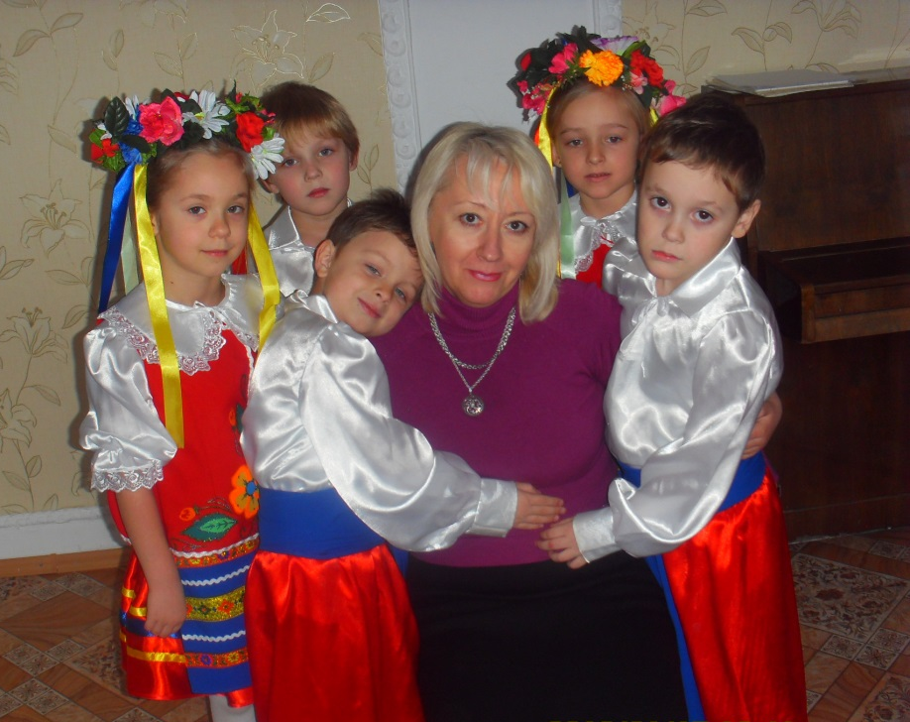
ДЯКУЮ ЗА УВАГУ

